Slide 1
校园自习座位预约系统
Campus Study Seat Reservation System
软件工程项目实训 - 项目演示
基于 Spring Boot + Vue.js + AI 的智能预约平台
2026年6月 | GitHub: neojimpage/studySeatReservation

Slide 2
📋 项目概述
Project Overview
🎯 项目背景
🎯 项目目标
• 高校自习座位资源紧张，学生抢座难、管理效率低
• 实现校园自习座位的在线预约与管理
• 传统人工管理模式无法满足学生灵活预约需求
• 提供学生端便捷预约 + 管理员端数据看板
• 需要一套智能化、数字化的座位预约解决方案
• 集成 AI 智能助手，提升用户体验
• 本项目为软件工程实训课程的综合实践成果
• 构建前后端分离 + 微服务架构的完整系统
📌 项目信息
• 项目名称：校园自习座位预约系统 (StudySeatReservation)
• 开发周期：6 周实训（2026年3月 - 2026年5月）
• 技术架构：Spring Boot + Vue.js + Python AI Service
• 代码仓库：github.com/neojimpage/studySeatReservation
2

Slide 3
🏗️ 系统架构
System Architecture - 前后端分离 + 微服务架构
前端层 Frontend
Vue.js + Vite Element Plus UI Axios HTTP Client
⬇
网关层 Gateway
RESTful API CORS 跨域支持 JWT 认证
⬇
后端层 Backend
Spring Boot 2.x MyBatis-Plus ORM MySQL Database
⬇
AI 服务层 AI Service
Python FastAPI OpenAI API Agent 智能代理
3

Slide 4
🛠️ 技术栈
Technology Stack
后端 Backend
前端 Frontend
AI 服务 AI Service
▸ Java 17+ / Spring Boot 2.x
▸ Vue.js 3 (核心框架)
▸ Python 3.x / FastAPI
▸ Spring MVC (RESTful API)
▸ Vite (构建工具)
▸ OpenAI API 集成
▸ MyBatis-Plus (ORM)
▸ Element Plus (UI组件)
▸ Agent 智能代理架构
▸ MySQL 8.0 (数据库)
▸ Axios (HTTP请求)
▸ REST API 通信
▸ Maven (项目构建)
▸ Node.js / npm
▸ 环境变量配置
▸ JWT 身份认证
▸ 响应式布局设计
▸ tools.py 工具函数
4

Slide 5
🗄️ 数据模型设计
Entity Relationship & Data Model
User 用户
Area 区域
Seat 座位
Reservation 预约
id (主键)
id (主键)
id (主键)
id (主键)
username 用户名
name 区域名称
areaId 所属区域
userId 用户ID
password 密码
location 位置
seatNumber 座位编号
seatId 座位ID
role 角色(学生/管理员)
totalSeats 总座位数
status 状态
startTime 开始时间
email 邮箱
description 描述
type 座位类型
endTime 结束时间
phone 手机号
status 预约状态
🔗 数据关系
• User 1:N Reservation — 一个用户可创建多个预约
• Seat N:1 Area — 多个座位属于一个区域
• Seat 1:N Reservation — 一个座位可被多次预约（不同时段）
• 使用 MyBatis-Plus 注解映射实体关系，Mapper 接口实现数据访问
5

Slide 6
⚡ 核心功能模块
Core Feature Modules
👤 用户管理
🪑 座位管理
📅 预约系统
🏛️ 管理后台
✓ 用户注册 / 登录 / 个人信息
✓ 按区域浏览自习座位
✓ 选择时段预约座位
✓ 管理员专属认证拦截器
✓ JWT Token 身份认证
✓ 座位实时状态展示
✓ 预约历史查看 & 管理
✓ 用户数据管理面板
✓ 学生与管理员双角色
✓ 座位类型筛选与搜索
✓ 预约签到 / 取消功能
✓ 座位与区域维护
✓ 个人信息修改 & 密码重置
✓ 区域管理（增删改查）
✓ 冲突检测 & 自动释放
✓ 预约数据统计与导出
6

Slide 7
🔄 预约业务流程
Reservation Business Flow
1️⃣
→
2️⃣
→
3️⃣
→
4️⃣
→
5️⃣
→
6️⃣
用户登录
选择区域
选择座位
确认时段
提交预约
签到使用
JWT 认证 身份校验
浏览区域 查看座位
查看实时 座位状态
选择时间 冲突检测
生成记录 座位锁定
到场签到 计时开始
📡 核心 API 接口 (ReservationController)
POST /api/reservations — 创建预约 (检查冲突 → 锁定座位)
GET /api/reservations/user/{id} — 查询用户的所有预约记录
PUT /api/reservations/{id}/cancel — 取消预约 (释放座位)
PUT /api/reservations/{id}/checkin — 签到确认
GET /api/seats?areaId={id} — 按区域获取座位及实时状态 (SeatController)
7

Slide 8
🤖 AI 智能助手
AI-Powered Smart Assistant Integration
🧠 AI Service 架构 (Python FastAPI)
🔗 集成流程
• main.py — FastAPI 入口，暴露 REST API
• 前端用户输入问题 → ChatController
• agent.py — AI Agent 核心逻辑，处理对话
• ChatController 转发请求到 AI Service
• tools.py — 工具函数集合（座位查询、预约等）
• AI Service 调用 Agent 处理并返回结果
• config.py — 配置管理（API Key、模型参数）
• 后端与 AI 服务通过 HTTP 进行通信
• 集成 OpenAI API，实现智能对话能力
• 通过 REST API 与 Java 后端通信
💡 AI 助手能力
• 📌 座位推荐：根据偏好推荐最佳座位
• 📌 预约帮助：辅助用户完成预约操作
• 📌 信息查询：查询区域、座位实时信息
• 📌 问题解答：常见问题自动回复
8

Slide 9
✨ 项目亮点
Project Highlights & Technical Achievements
🏛️
🧠
🔐
前后端分离架构
AI 智能助手集成
完善的权限控制
前端 Vue.js + 后端 Spring Boot 独立部署、独立开发、松耦合
Python 独立微服务 OpenAI Agent 架构，智能交互
JWT 认证 + 拦截器 学生/管理员双角色权限
📱
🗄️
📋
现代化前端体验
规范的数据层
完整的工程文档
Element Plus 组件库 响应式设计，多端适配
MyBatis-Plus 简化 CRUD 实体关系清晰，易于扩展
需求分析 + 系统设计文档 项目启动书 + 6周开发计划
9

Slide 10
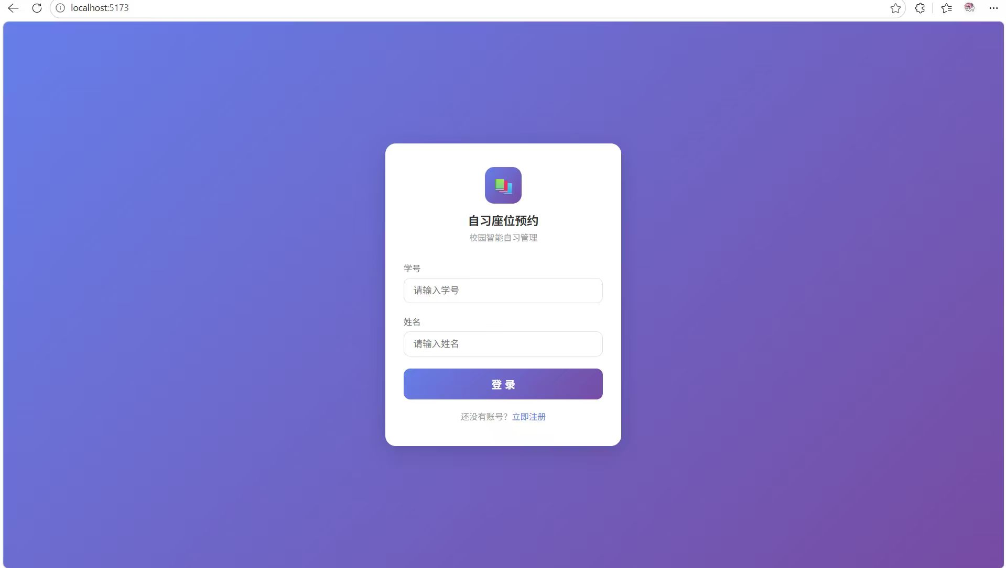

Slide 11
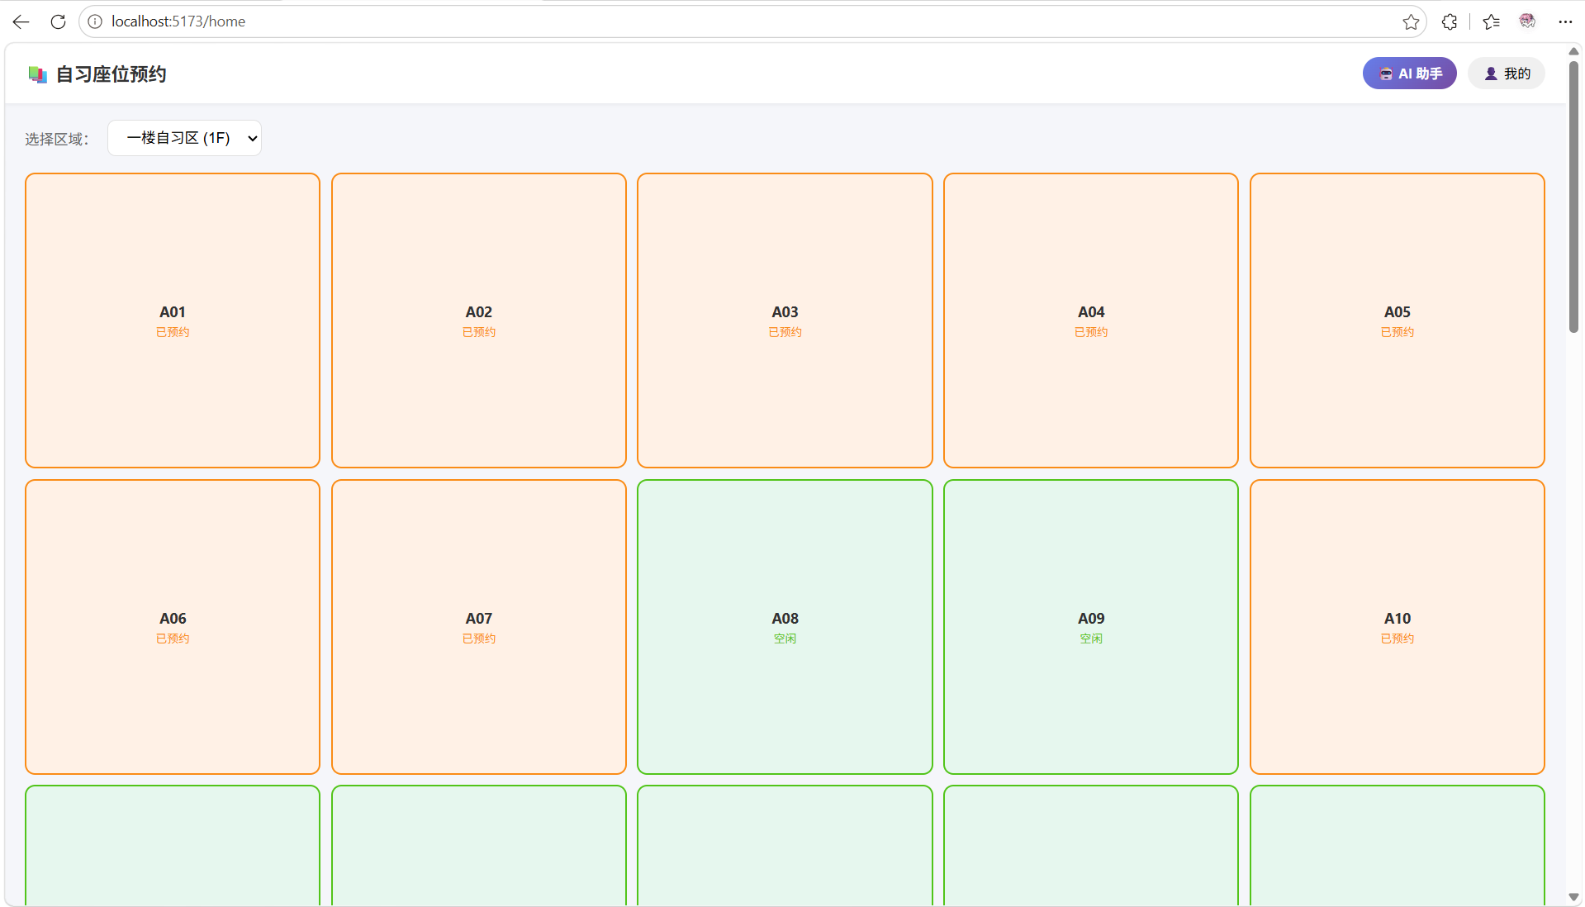

Slide 12
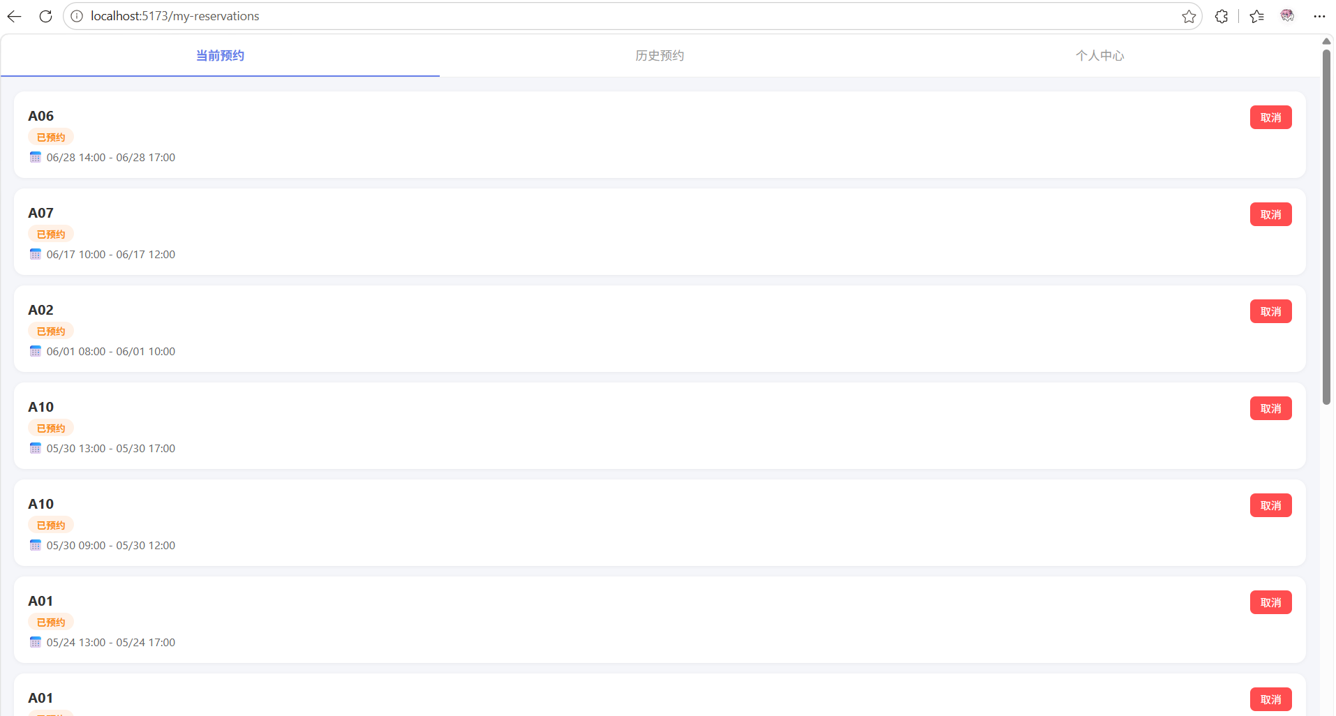

Slide 13
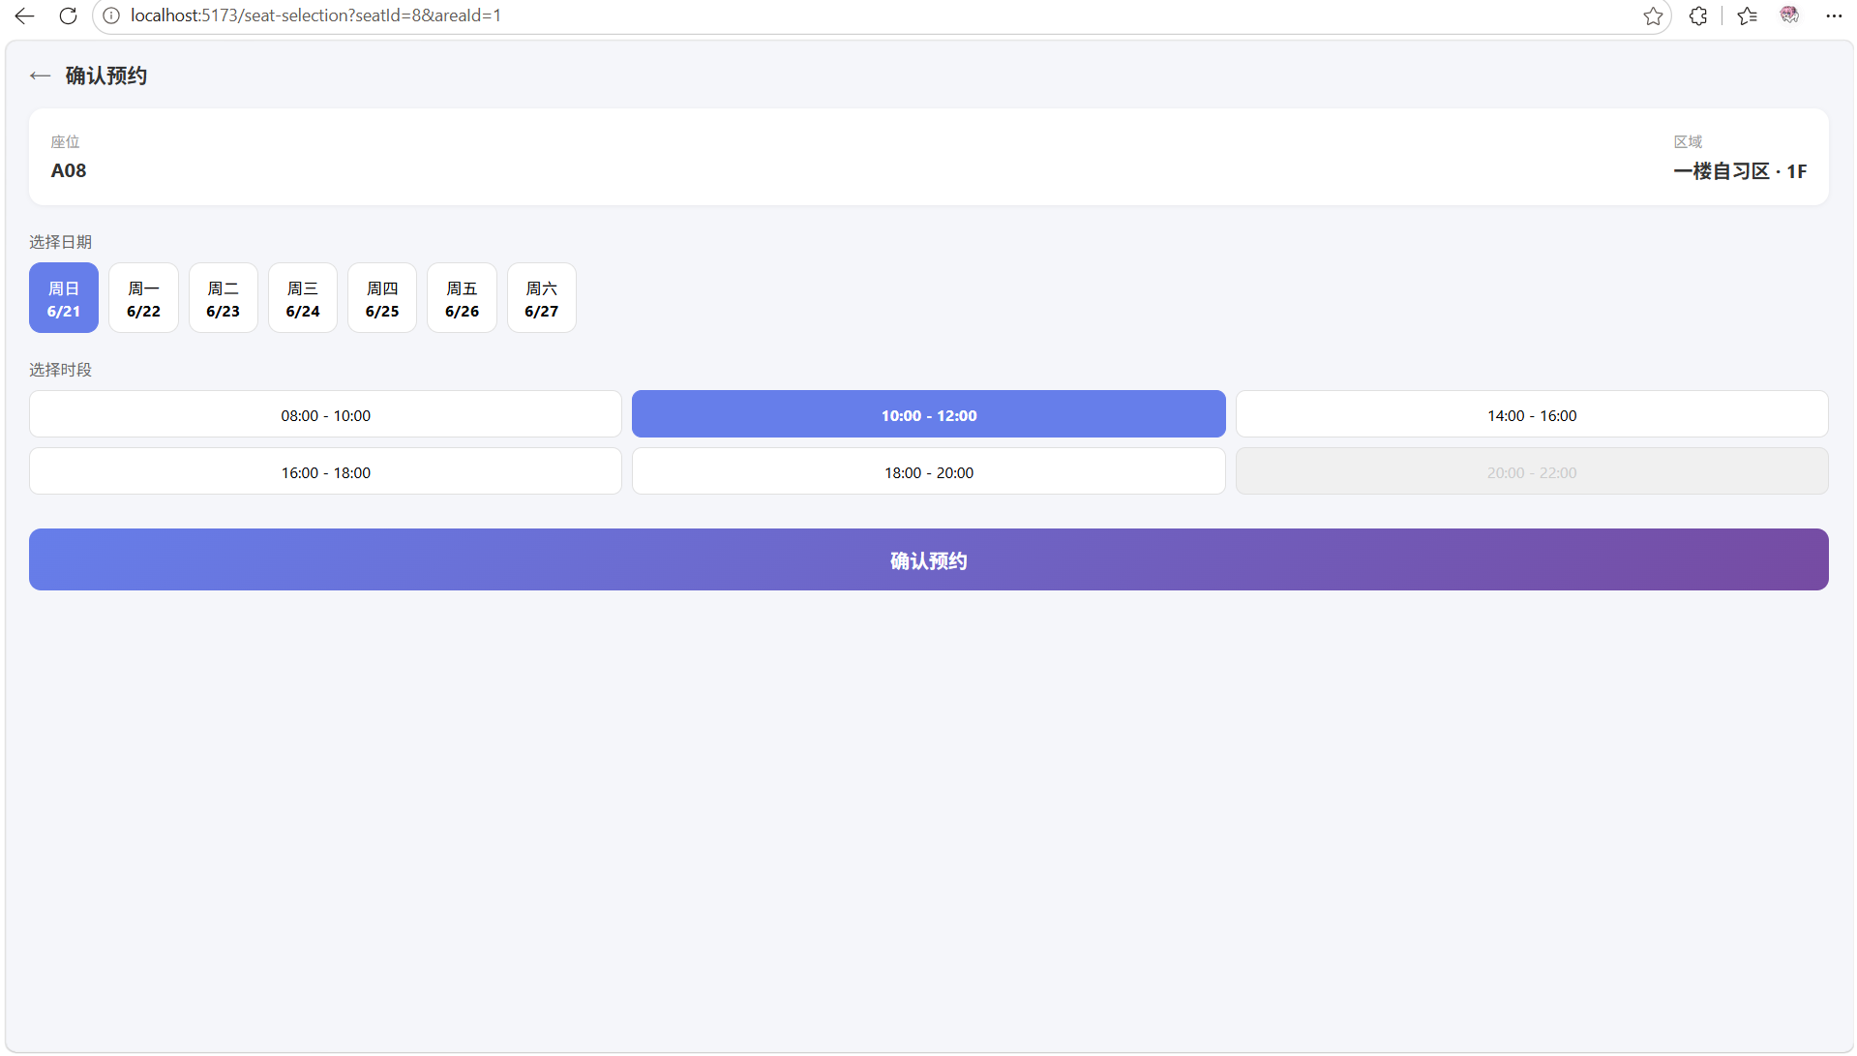

Slide 14
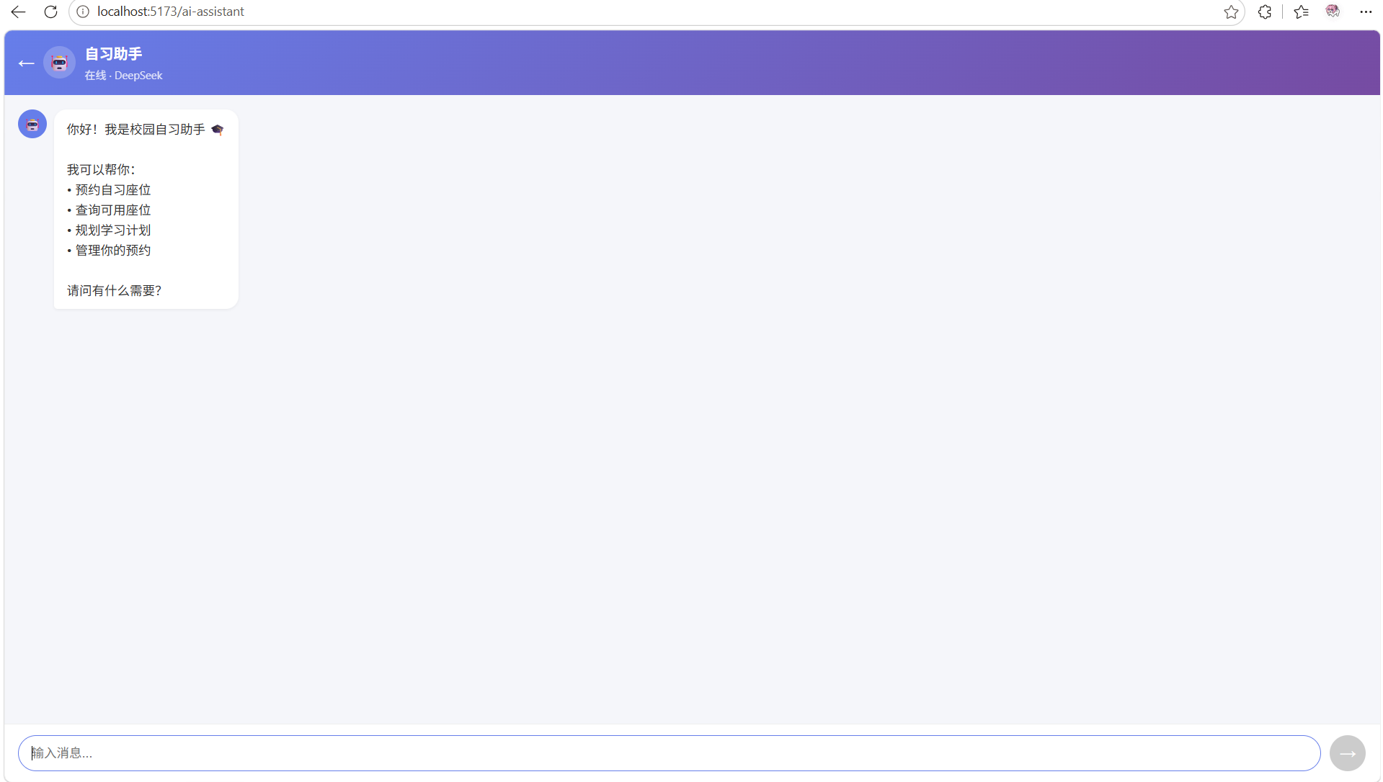

Slide 15
感谢聆听
Thank You for Your Attention
📋 项目总结
✓ 完成了一套完整的校园自习座位预约系统，涵盖前后端 + AI 服务
✓ 实现了用户管理、座位管理、预约管理、管理员后台等核心功能
✓ 集成了 AI 智能助手，提升了系统的智能化水平和用户体验
✓ 采用微服务架构，前后端分离，具备良好的可扩展性和维护性
🔗 项目链接
GitHub: github.com/neojimpage/studySeatReservation
技术栈: Spring Boot + Vue.js + FastAPI + MySQL + OpenAI

